Slide 1

RWE Power App Platform
Progressive Web App

Slide 2
Agenda
Einleitung
Technische Grundlagen
Native Browser APIs
Strategien
Framework-APIs
Security
Diskussion

Slide 3
Einleitung: Motivation & Problemstellung
Wir möchten eine Mobile Web App, die zuverlässig auch in Netzfehleder Umgebung Daten erfassen lässt.
Warum keine native App?
Warum keine klassische Webseite?

Slide 4
Agenda
Einleitung
Technische Grundlagen
Native Browser APIs
Strategien
Framework-APIs
Security
Diskussion

Slide 5
Technische Grundlagen: PWA
Funktional
Zuverlässig
Installierbar
Push Benachrichtigungen
Sync im Hintergrund
Offline nutzbar
Lässt sich aus dem Browser heraus installieren
Lässt sich wie eine native App öffnen

Slide 6
Technische Grundlagen: Service Worker
Service Worker…
ist ein Zwischenglied der Webanwendung und Server
steuert Netzwerkanfragen für Offline-Fähigkeit durch Caching
ist Programmierbar
legt Fokus auf Performance

Slide 7
Agenda
Einleitung
Technische Grundlagen
Native Browser APIs
Strategien
Framework-APIs
Security
Diskussion

Slide 9
Agenda
Einleitung
Technische Grundlagen
Native Browser APIs
Strategien
Framework-APIs
Security
Diskussion

Slide 10
Strategien
Caching Strategien...
balancieren Geschwindigkeit und Aktualität
definieren individuelles Verhalten pro Ressourcentyp
bieten Ausfallsicherheit bei instabiler Verbindung
ersetzen komplexe Logik durch deklarative Muster

Slide 11
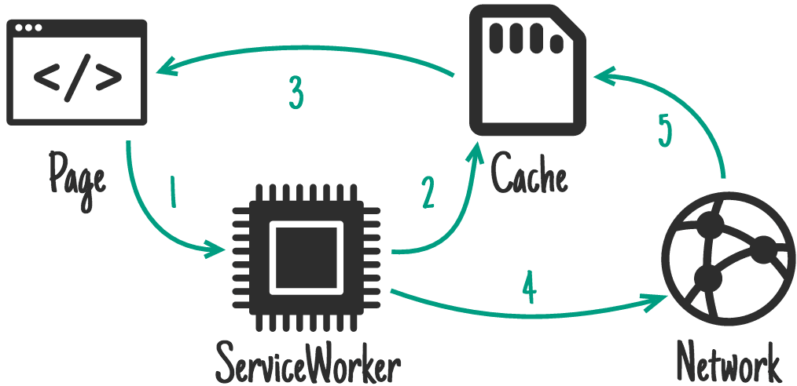
Stale-While-Revalidate

Slide 12
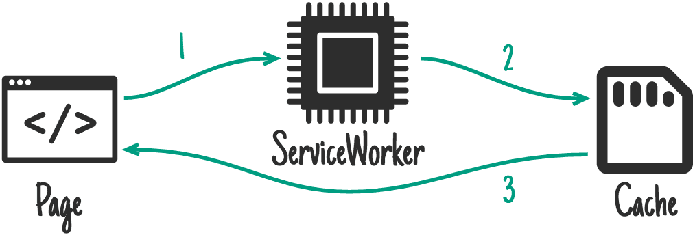
Cache first

Slide 13
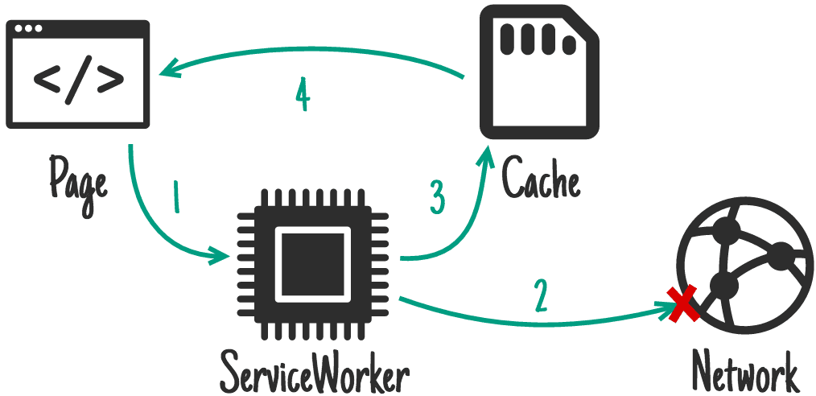
Netzwerk first

Slide 14
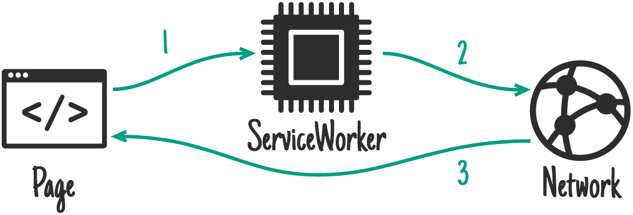
Nur Netzwerk

Slide 15
Nur Cache

Slide 16
Agenda
Einleitung
Technische Grundlagen
Native Browser APIs
Strategien
Framework-APIs
Security
Diskussion

Slide 17
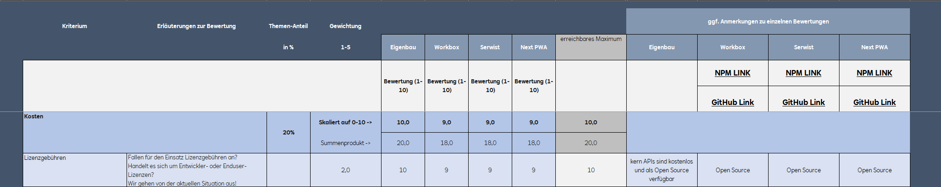
Framework-APIs: Decision Matrix

Slide 18
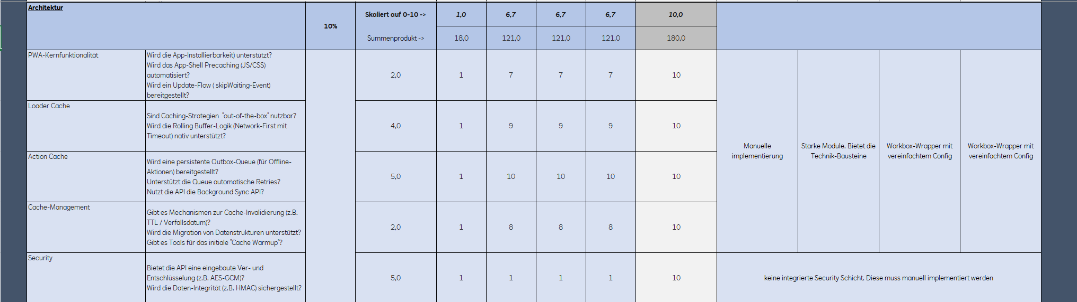
Framework-APIs: Decision Matrix

Slide 19
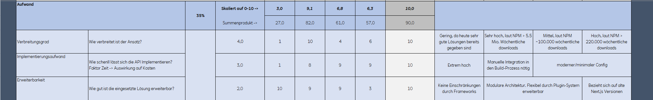
Framework-APIs: Decision Matrix

Slide 20
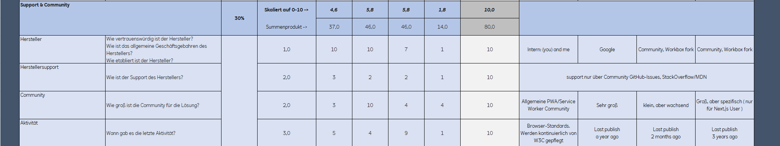
Framework-APIs: Decision Matrix

Slide 21
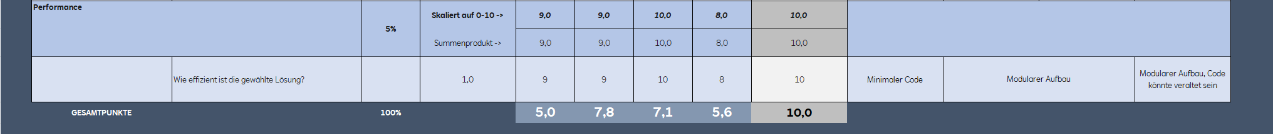
Framework-APIs: Decision Matrix

Slide 23
Agenda
Einleitung
Technische Grundlagen
Native Browser APIs
Strategien
Framework-APIs
Security
Diskussion

Slide 24

Security - Anforderungen
Multi-User Fähigkeit
          Mehrfachnutzung auf einem Gerät
Fremdgeräte
      Lauffähigkeit auf externen Nicht-RWE-Geräten
Lokale Daten im Cache, sind unverschlüsselt

Slide 25
Security - Lösungsvorschlag
Geräte sind mit einem Passwort verschlüsselt
Clientseitige Verschlüsselung
Teil der Entra ID
    zufällige Datenfolge, die jedem Nutzer individuell zugewiesen wird
Passwort
    Nutzerpasswort, das jeder User für sich selbstbestimmt

Slide 26
Security - Lösungsvorschlag
KDF
    Zusammen mit Salt und dem Nutzerpasswort in einen starken Schlüssel um
    Macht Brute-Force langsam und teuer
AES
    Verschlüsselt die Daten in der DB, so dass es nicht mehr direkt sichtbar ist
Nur mit einem richtigen Nutzerpassword wird der Entschlüsselungsschlüssel wieder durch den PBKDF2 generiert.

Slide 27
Quellen
https://developer.mozilla.org/de/
https://www.npmjs.com/
https://github.com/
https://developer.chrome.com/docs/workbox
https://serwist.pages.dev/
https://ducanh-next-pwa.vercel.app/

Slide 28
Q & A
Vielen Dank für die Aufmerksamkeit!

